Slide 1
OpenHarmony物联网应用低代码SIG立项评审
申请人：郑森文
时间：2022年08月

Slide 2
OpenHarmony物联网应用/服务低代码SIG定位
背景：随着OpenHarmony和相关硬件平台的蓬勃发展，其针对物联网相关的软/硬件生态不断成熟，借助Openharmony面向全场景、分布式等特点与优势，越来越多的开发者选择在OpenHarmony系统上实践物联网应用，比如智能家居、视频监控、传感器监测预警等。面对种类繁多的物联网硬件设备与不同主题的行业需求，应用开发平台需要具备强大的集成能力与可扩展性，同时具备快速发布的能力，低代码已成为降低开发门槛、提高开发效能的重要途径。
因此，我们希望在现有的基础上，成立 物联网应用低代码 SIG，帮助开发者快速便捷的开发物联网应用，在Openharmony平台上连接、控制、管理物联网设备，实现多终端/多平台应用的数据采集、数据分析、指令下发、人机交互等功能模块的可视化集成。
拖拽式应用搭建
内置多种物联网应用组件
一键应用生成
脚本可视化
全平台运行
一键代码生成
一站式
应用开发
物联网
低代码引擎
多种标准协议
可扩展协议定制
事件驱动
可定制物联网协议集成
数据驱动
可视化
图表组件
仪表展示
自定义动画
自定义开发
组件生态
自定义模板
组件上传
资产市场
…
其它

Slide 3
OpenHarmony物联网应用低代码平台工作目标和范围
SIG组工作目标
通过平台可快速搭建移动端应用/服务，在高效美观的应用/服务中控制物联网设备的进行交互和参数设置。
集成通用物联网协议（http/tcp/mqtt/modbus等），通过简单配置，可接受物联网设备发送的消息，并传送控制信号。
对现有功能具备可扩展参数或者接口，实现定制开发。
工作范围
本小组核心工作内容主要为依据OpenHarmony创建一套前后端分离的低代码系统平台，并在此基础上通过整合物联网框架达到快速生成应用/服务的结果，根据开源软件及社区开发的生命周期，我们将该平台分为
低代码平台 ( 前端、后端、 数据库）
物联网接入 (http/tcp/mqtt/modbus等协议接入设备)
生成应用 ( 一键生成移动应用/服务并实现应用/服务适配)
版本发布 、许可( 升级版本、开源许可)
目标用户：
物联网设备开发者，想要便捷的开发终端应用/服务接入物联网设备，并自定义和物联网设备的通信、控制等逻辑，极大减少开发成本。
在Openharmony系统上开发应用的开发者，想要快速上手开发物联网应用，并在应用中集成物联网设备控制功能。
终端用户，可以自定义物联网设备控制，定制自己的应用，如智能家居（智能灯、空调、扫地机器人、洗衣机）。

Slide 4
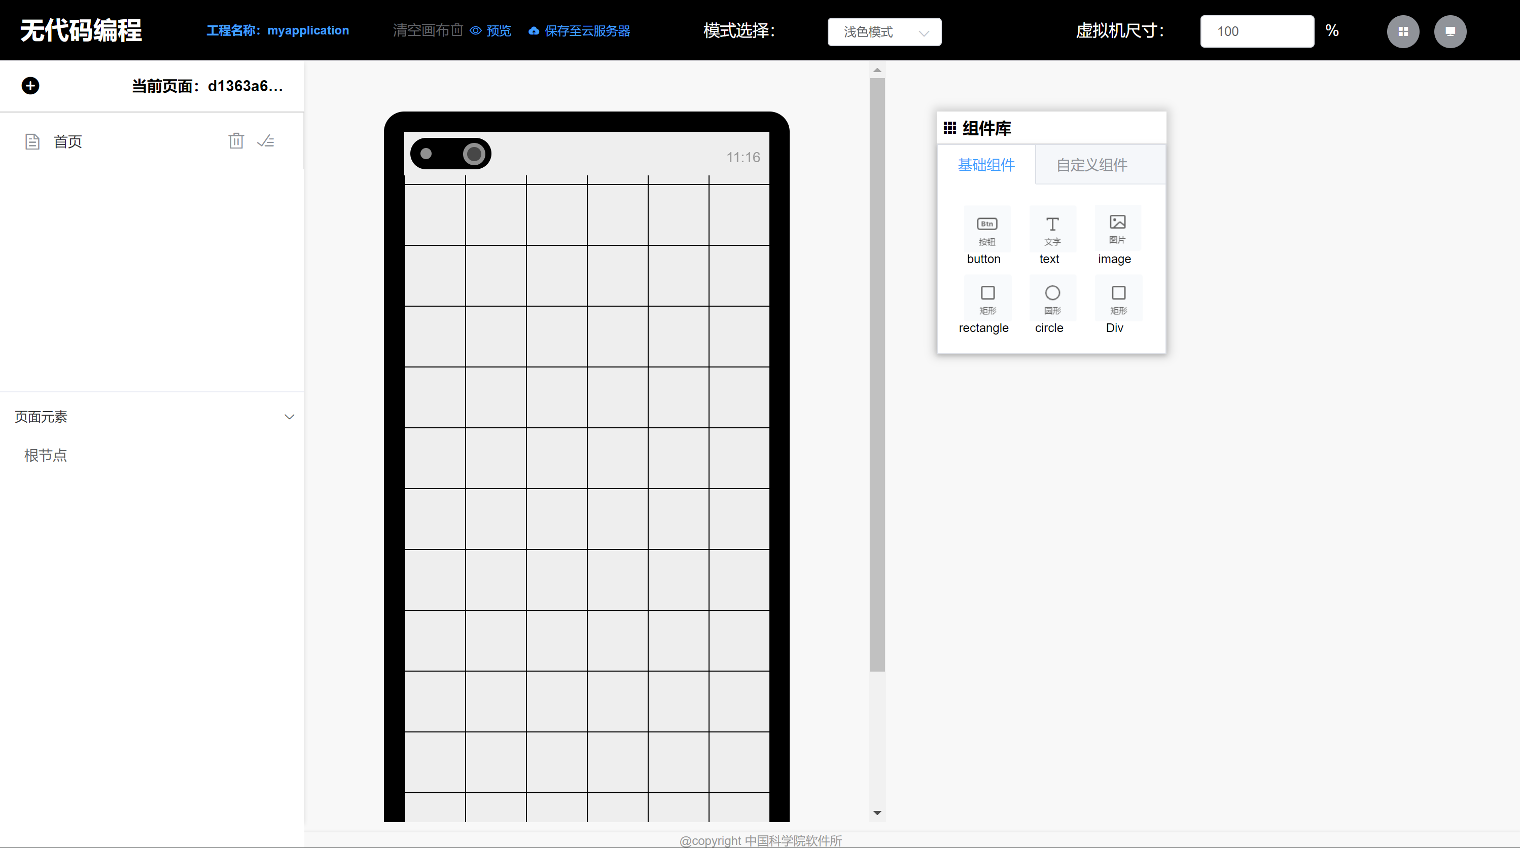
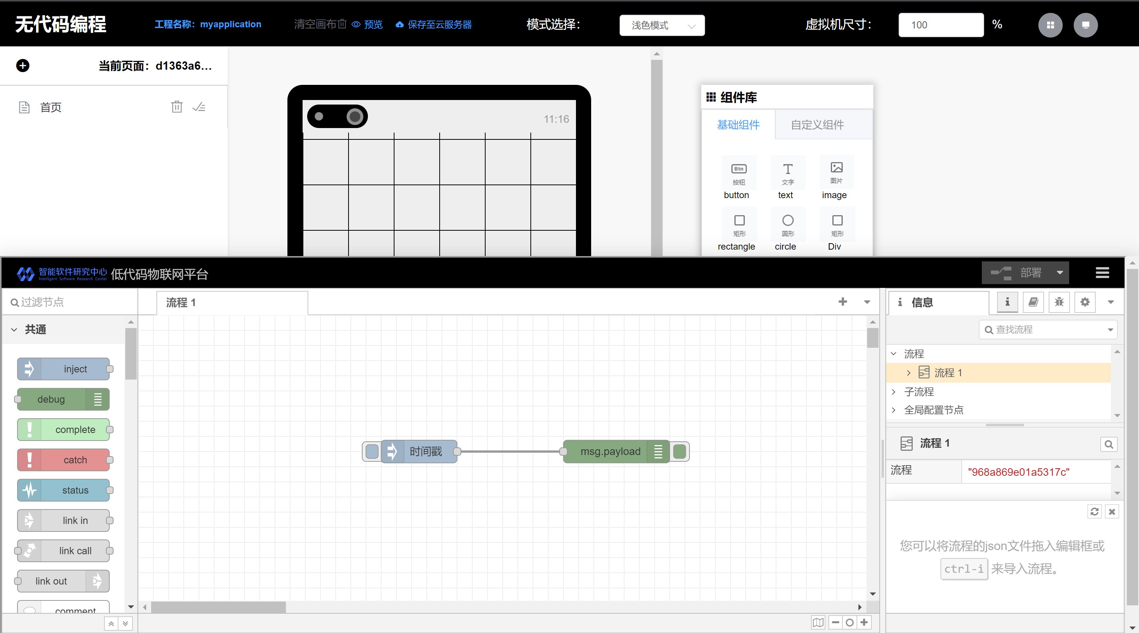
OpenHarmony低代码物联网平台现有能力
1、基于B/S架构、前后分离低代码平台的搭建：
前端：基于渐进式Vue框架
后端：基于微服务框架
2、开源物联网引擎框架Node-Red整合

Slide 5
物联网应用低代码SIG工作思路：完善
物联网协议集成
应用组件整合
构建物联网低代码引擎
构建低代码编辑工具
实现自定义组件共享
发布应用部署工具
扩展物联网引擎功能
实现物联网低代码引擎多端应用
2022.Q3
2022.Q4
2023.Q1
2023.Q2

Slide 6
OpenHarmony物联网应用低代码SIG先期筹备单位
SIG组成员
Leader
贾振兴 zhenxing@iscas.ac.cn
Committers列表
郑森文 senwen@iscas.ac.cn
周浩 zhouhao@nj.iscas.ac.cn
徐长禄 changlu@nj.iscas.ac.cn
欢迎感兴趣的社区成员加入（无特殊门槛要求），共同建设基于社区成员多样性的SIG组织
Contributor列表
欢迎感兴趣的社区成员加入（无特殊门槛要求），共同建设基于社区成员多样性的SIG组织

Slide 7
拥抱开源新时代

